Slide 1
KOBEREC – ZÁPLATOVÁNÍ
ZRAKOVÉ VNÍMÁNÍ

Slide 2
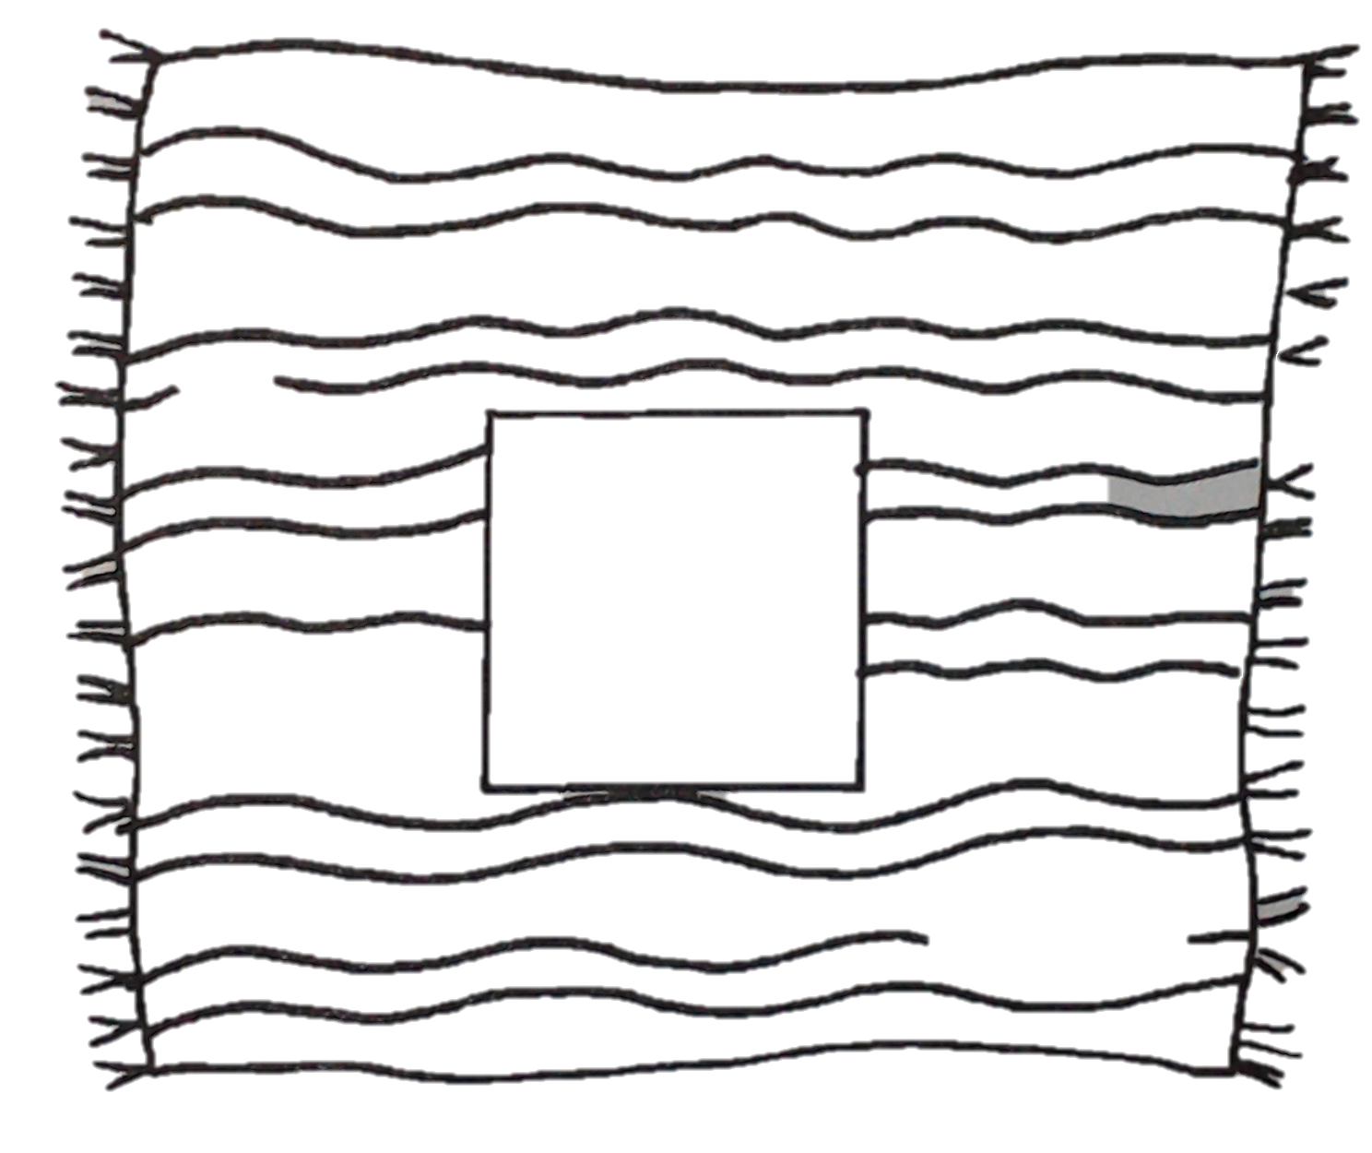
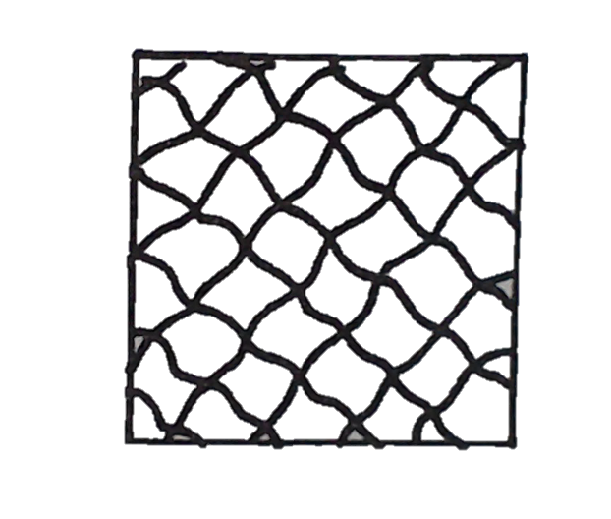
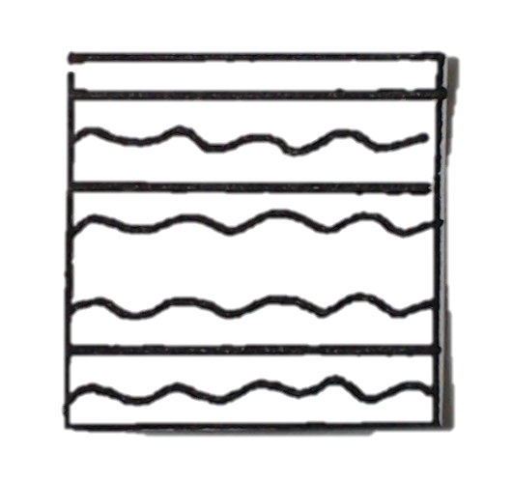
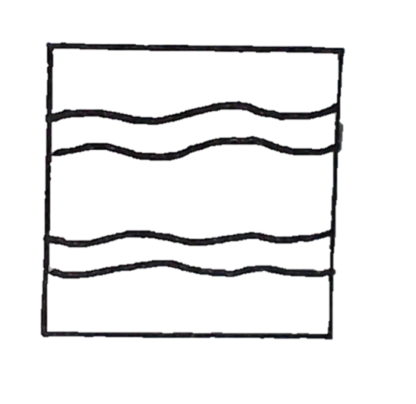
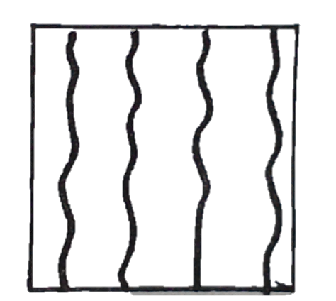

Slide 3

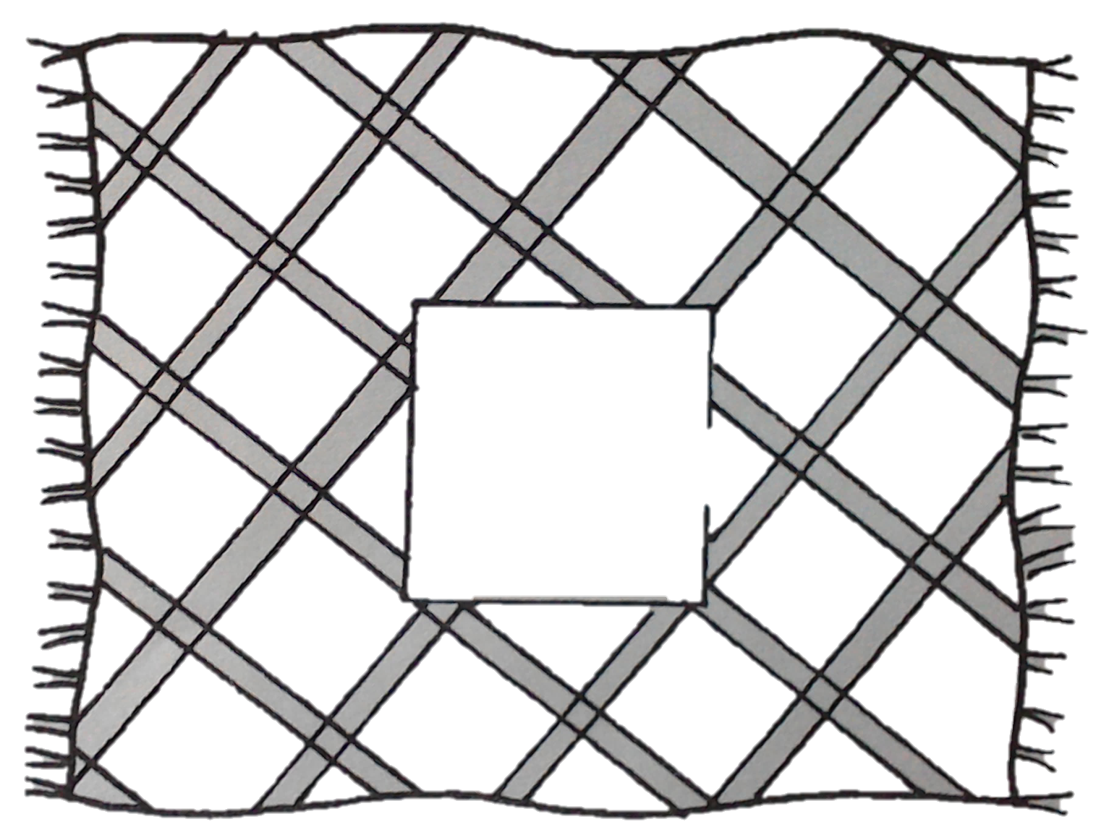
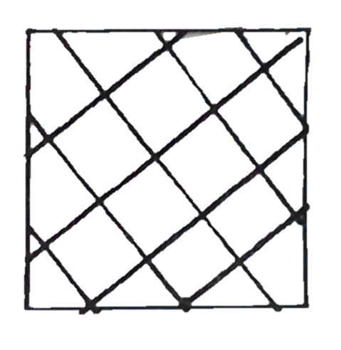
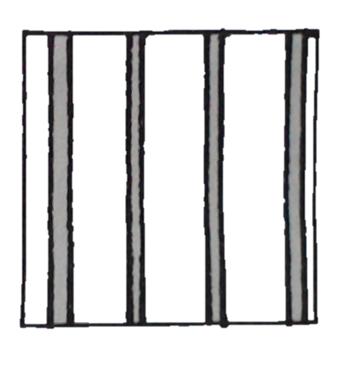
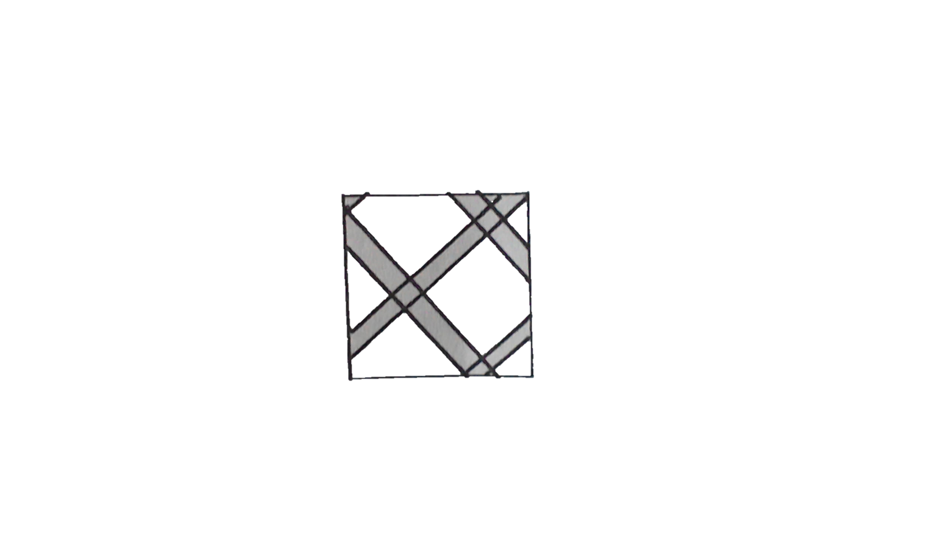
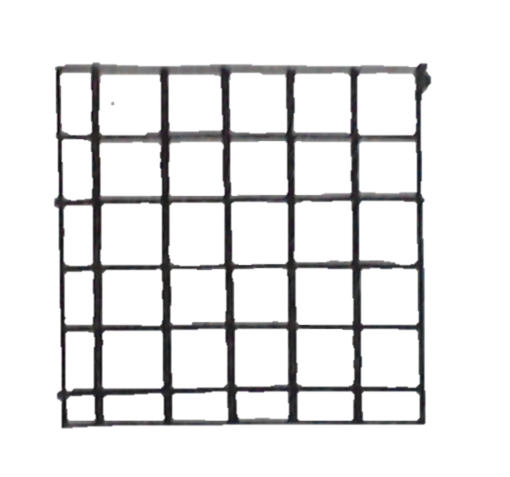

Slide 4
Použité odkazy
Vlastní zdroje

Slide 5
Metodický pokyn
Integrovaný blok: Zrakové vnímání
Popis
Děti poznávají, která část (záplata) patří do chybějící části koberce
Očekávání a cíle
Rozvoj zrakového vnímání a rozlišování
Rozvoj logických a myšlenkových operací

Slide 6
Studijní materiály
Povinné materiály, pomůcky a technické vybavení
zdroj: www.dumy.cz
Dotyková obrazovka, připojená k PC
Nepovinné materiály
Didaktický kufřík - KUMUČ

Slide 7
Práce s interaktivním výukovým materiálem
Děti poznávají správný čtverec, který chybí v části koberce
Pomocí animačních efektů se dětem nabízí zpětná vazba – správný čtverec se zvětší, ostatní zmizí

Slide 8
Práce s didaktickým kufříkem KUMUČ
Děti na tabulku nakreslí koberec se svým vymyšleným vzorem
Děti mají nakreslený koberec s chybějící částí na papíru a tu fixem samostatně dokreslí
Vybarvování koberce pastelkami dle vlastní fantazie

Slide 9
Prvky polytechnické výchovy
Rozpoznat odlišnosti v detailech
Dokreslit chybějící části na obrázku
Napodobit základní geometrické obrazce, různé tvary
Uplatňovat postřeh
Zacházet s předměty digitální technologie, využívat nejzákladnější funkce počítače (zapnout-vypnout, práce s myší, jednoduchou klávesnicí)

Slide 10
Cíle polytechnické
výchovy
Chápat postavení techniky a technických oborů v životě lidstva jako devízu
Učit děti základním poznatkům o technice
Směrovat
děti k získávání základních pracovních dovedností a návyků
Vnímat vliv techniky na společnost a přírodu
Vést děti ke kooperativnímu hodnocení a sebehodnocení
Podpořit rozvoj myšlenkového potenciálu
dětí

